Slide 1
2024 INFORMACIóN DE LAS PRUEBAS DE LEAP

Slide 2
Días de pruebas LEAP: 15 de abril al 3 de mayo
•15-17 de abril: 7^{mo} Pruebas de ELA y Matemáticas secciones 1-3
•18-19 y 22 de abril: 6^{to} Pruebas de ELA y Matemáticas secciones 1-3
•23-25 de abril: 8^{vo} Pruebas de ELA y Matemáticas secciones 1-3
•26 y 29 de abril : 7^{mo} Pruebas de Ciencias y Estudios Sociales
•30 de abril y 1^{ro} de mayo: 6^{to} Pruebas de Ciencias y Estudios Sociales
•2-3 de mayo: 8^{vo} Pruebas de Ciencias y Estudios Sociales
7-9 de mayo: Pruebas de Algebra 1

Slide 3
6^{to} Grado Días de Pruebas LEAP
18, 19 y 22 de abril: Pruebas de ELA y Matemáticas secciones 1-3
30 de abril y 1^{ro} de mayo: Pruebas de Ciencias y Estudios Sociales

Slide 4
7^{mo} Días de Pruebas LEAP
15-17 de abril: Pruebas de ELA y Matemáticas secciones 1-3.
26 y 29 de abril: Pruebas de Ciencias y Estudios Sociales

Slide 5
8^{vo} Grado Días de Pruebas LEAP
23-25 de abril: Pruebas de ELA y Matemáticas secciones 1-3.
2-3 de mayo: 8th Pruebas de Ciencias y Estudios Sociales

Slide 6
Días de Pruebas de Algebra 1
7-9 de mayo: Secciones 1-3 de Algebra

Slide 7
QUÉ ESPERAR DE CADA MATERIA

Slide 8
PRUEBA DÍA 1
ELA Sección 1: 90 minutos
Matemáticas Sección 1: 60 minutos (sin calculadora)

Slide 9
PRUEBA DÍA 2
ELA Sección 2: 90 minutes
Matemáticas Sección 2: 90 minutes

Slide 10
PRUEBA DÍA 3
ELA Sección 3: 80 minutes
Matemáticas Sección 3: 80 minutes (con calculadora)

Slide 11
Descripción general de ELA
Sección 1 (90): Tarea de análisis literario y un pasaje con un texto Ó una tarea de simulación de investigación.
Sección 2 (90): Tarea de simulación de investigación Ó una tarea de escritura narativa y un pasaje compuesto por un ó mas textos relacionados.
Sección 3 (80): Literatura de textos literarios ó textos informativos.

Slide 12
Descripción general de Matemáticas
3 sessions at-a-glance:
Session 1: (60, sin calculadora): Tarea tipo I
Session 2: (90, con calculadora): Mezcla de tareas tipo I, II, ó III.
Session 3: (80, con calculadora): Mezcla de tareas tipo I, II, ó III.

Slide 13
Preguntas de Matemáticas Tipo I, II, ó III.
Preguntas Tipo I: están diseñados para evaluar la comprensión conceptual, la fluidez y la aplicación, alineados con el contenido principal de cada grado y y contenido adicional del grado.
Preguntas/Tareas Tipo II: están diseñadas para evaluar la capacidad de razonamiento del estudiante sobre el contenido del grado actual y el grado anterior.
Type III questions: están diseñadas para evaluar la capacidad que tiene el/la estudiante a seguir modelos utilizando contenido del grado actual y el anterior.

Slide 14
Ejemplo de preguntas Tipo I (1)

Slide 15
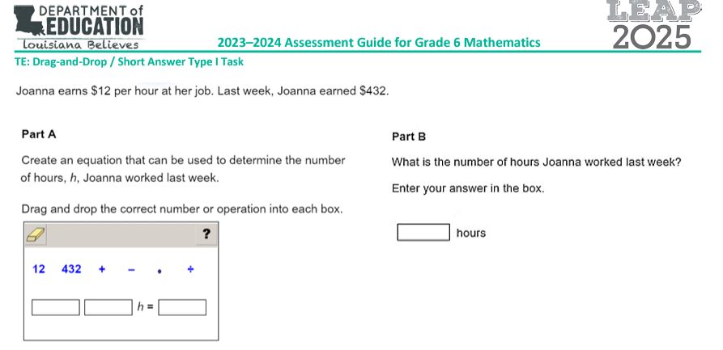
Ejemplo de preguntas Tipo I (2)

Slide 16
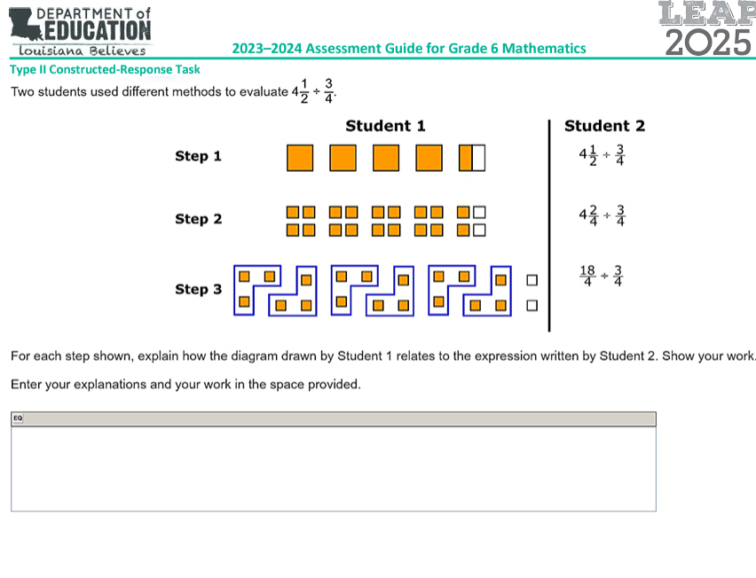
Ejemplo de pregunta Tipo II

Slide 17
Ejemplo de pregunta Tipo III

Slide 18
ALGEBRA: 7-9 de mayo
Día #1 (7 de mayo)
Sección 1a: 25 minutos
Sección 1b: 55 minutos
Día # 2 (8 de mayo)
Sección 2: 90 minutos
Día # 3 (9 de mayo)
Sección 3: 75 minutos

Slide 19
4^{to} día de Pruebas: CIENCIAS
Sección 1: 90 minutos
Sección 2: 90 minutos
7^{mo} and 8^{vo} only:
Sección 3: 45 minutos

Slide 20
Descripción general de Ciencias:
Sección 1: (90)
conjunto de 3 elementos
6 artículos independientes
Sección 2: (90)
1 Tarea
Conjunto de 2 elementos
Sección 3: (45, solo 7^{mo} y 8^{vo} grados)
Conjunto de 5 elementos
1 Tarea
12 artículos independientes

Slide 21
Tipos de Preguntas de Ciencias:
Conjuntos de elementos, tareas, y artículos independientes:
Un fenomeno científico provee el ancla para cada uno de los conjuntos o los artículos independiantes.
Material de estímulo: incluye mapas, tablas, tablas de datos, gráficas de barra, etc. relacionadas con el contenido del fenomeno ciéntifico proporcionando context y enfoque para cada conjunto. Éste culmina con una respuesta extendida.

Slide 22
5^{to} día de Pruebas : ESTUDIOS SOCIALES
Sección 1 : 70 minutos
Secciones 2a y 2b: 35 minutos cada una (70 en total)
Sección 3: 70 minutes

Slide 23
Descripción general de Estudios Sociales
LA prueba de estudios sociales será nueva este año, pero incluirá:
Lecturas de Documentos y/ó Recursos primarios.
Respuestas escritas a los documentos donde los estudiantes analizan, comparan y contrastan lo leído.
Usan el contexto y hacen conexiones con lo aprendido en estudios sociales este año escolar.

Slide 24
Link para la página de Louisiana Believes Pruebas LEAP
https://www.louisianabelieves.com/resources/library/assessment-guidance

Slide 25
Preparando a Tu Estudiante para las pruebas de LEAP

Slide 26
Guía de Evaluación de examines LEAP
Hay una descripcion detallada de las pruebas LEAP por materia escolar incluyendo preguntas ejemplo.
Hable con su estudiante sobre esta guía para que él/ella sepa que esperar en las pruebas.
Los maestros han estado y estarán preparando a los estudiantes con esta información pero escucharlo de sus padres resforzará esto.

Slide 27
DUERME BIEN
Cuendo uno duerme bien, esto ayuda a que el cerebro y el cuerpo funcionen mejor.
Recomendaciones por edades:
12 años de edad: 9.25 horas
13 años de edad : 9.25 horas
14 años de edad : 9 horas

Slide 28
PANTALLAS Y MONITORES
Utilizar pantallas y/o monitores pueden provocar inquietud y ciclos del sueños interrumidos.
La luz de las pantallas de televisión ó celulares interrumpe dispersar la melatonina, el químico que ayuda a dormir.
Estudio de la Universidad de Rutgers: Los estudiantes que usan pantallas antes de acostarse ó durante la noche, obtuvieron peores resultados en sus pruebas.
Solución: Apagar todos los dispositivos al menos una hora antes de dormir.

Slide 29
COME BIEN
Alimentos altos en proteínas, grasas y carbohidratos complejos (no procesados) son los mejores combustibles ya que son duraderos para un día largo de pruebas. Algunos ejemplos lo son los huevos, las carnes, los lácteos, las nueces, y cereales integrales.

Slide 30
LLEGA A TIEMPO LOS DIAS DE PRUEBAS
Los estudiantes que lleguen tarde no podrán ingresar a la sala de pruebas hasta que se complete la sección.

Slide 31
DURANTE LAS PRUEBAS Y ESTRATEGIAS PARA TOMAR EXÁMENES

Slide 32
DURANTE LA PRUEBA
Los maestros no pueden ayudar a los estudiantes durante la prueba.
Los maestros informarán a los estudiantes del tiempo en cada sección.
Los estudiantes que lleguen tarde no ingresarán a pruebas hasta que finalize la sección.
Los estudiantes no podrán volver a secciones o pruebas previas al finalizar cada sección.

Slide 33
PIENSA POSITIVAMENTE
Estudios han demostrado que los estudiantes que dicen “Yo saldré bien. Estoy preparado(a).Yo me sé esta materia” sobresalen en sus pruebas.
El apoyo de los padres también es un gran predictor de los logros de cada estudiante.

Slide 34
SIGUELAS INSTRUCCIONES
Lee las instrucciones cuidadosamente para que no pierdas parte de una pregunta oy pierdas puntos. Especialmente en:
Preguntas de escritura
Preguntas con varias o multiples partes

Slide 35
PRETENDE QUE ESTAS SOLO(A):
Bloquea lo que otros estudiantes hacen.
No te preocupes si otros estudiantes parecen terminar más rápido, toman descansos para ir al baño, ó piden ayuda al maestro(a) administrando la prueba. Los estudiantes que usan la totalidad del tiempo en cada sección, generalmente obtienen mejores resultados que aquellos que terminan rápido.

Slide 36
VE A TU RITMO
Si te quedas atascado(a) en una pregunta, ¡sáltala y vuelve!
Cuando hayas terminado las otras preguntas, VUELVE A VERLAS SI AúN TIENES TIEMPO.

Slide 37
MARCA LAS PREGUNTAS Y VUELVE EN LUGAR DE CAMBIAR RESPUESTAS VARIAS VECES
Las pruebas que tienen muchos cambios (especialmente las de incorrecto a correcto) son marcadas con bandera roja por el estado para su revisión.

Slide 38
REDUCE TUS OPCIONES
Tacha las opciones incorrectas que son obvias y concentrate sólo en las respuestas que parecen correctas.
Usualmente habrán 1-2 respuestas obviamente incorrectas y solo 1 que está cerca de ser correcta.

Slide 39
USA EL PAPEL BORRADOR
Utiliza el papel borrador para resolver problemas de matemáticas.
Haz un breve esquema sobre las tareas de escritura.

Slide 40
Las pruebas LEAP son pruebas exigentes que requieren un actitud y ética de trabajo adecuada para salir bien. ¡Los estudiantes de WAJH tienen la capacidad de sobresalir en LEAP! Por favor ayudenos a animar a su estudiante a dar lo mejor.

